Slide 1
Gênero e a construção do Super-Herói
“os homens se parecem mais com sua época do que com seus pais” – Ditado árabe.

Slide 2
herói
O Herói é uma criação dos gregos. É um personagem que possui atributos necessários para superar um determinado problema extraordinário.
Ele era a posição intermediária entre os deuses e os homens. Por essa razão, ele era semidivino. Ou como filho de divindade um ser humano, ou origem nobre(protegido por um Deus).
O herói será tipicamente guiado por ideais nobres. Eventualmente, buscará objetivos supostamente egoístas ; no entanto, suas motivações serão sempre moralmente justas ou eticamente aprováveis, mesmo que ilícitas. Aqui, é preciso observar que o heroísmo caracteriza-se principalmente por ser um ato moral.

Slide 3
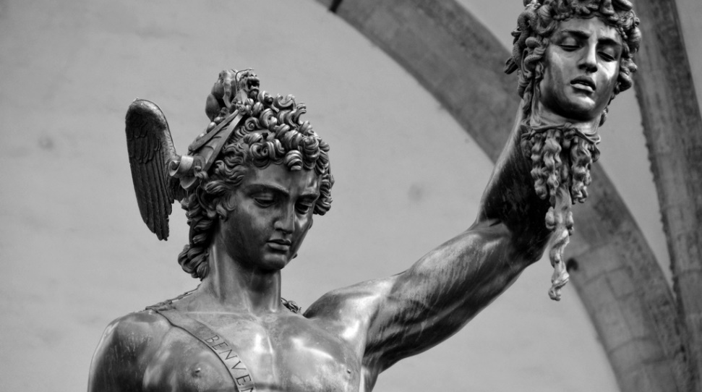
Perseu e a Medusa

Slide 4
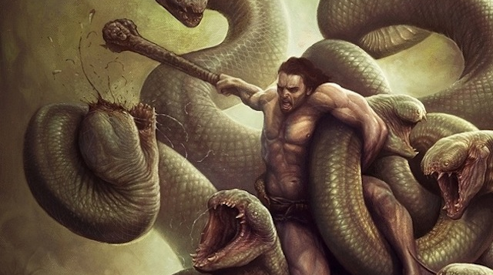
Hércules e a Hydra de Lerna

Slide 5
Super-Herói
Criados no ambiente das histórias em quadrinhos.
Também são movidas por ideais nobres
A origem do(s) personagem(s) diferem. Não precisando ser semidivino. Nesse universo, pessoas comuns podem ser super-heróis. Quanto mais humano e/ou mais coerente com a época, maior sucesso comercial.

Slide 6
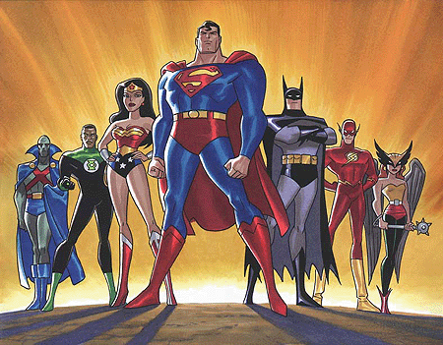

Slide 7

Gênero
“... gênero é entendido como o estudo das relações sociais entre homens e mulheres, e como essas relações são organizadas em diferentes sociedades, épocas e culturas.

Slide 8
Gênero
“... há uma distinção entre a esfera biológica, que é o sexo propriamente dito e suas características físicas, e a esfera social e cultural, que é a identidade de gênero. Assim, não há uma essência masculina ou uma essência feminina imutáveis e determinadas por características biológicas.

Slide 9
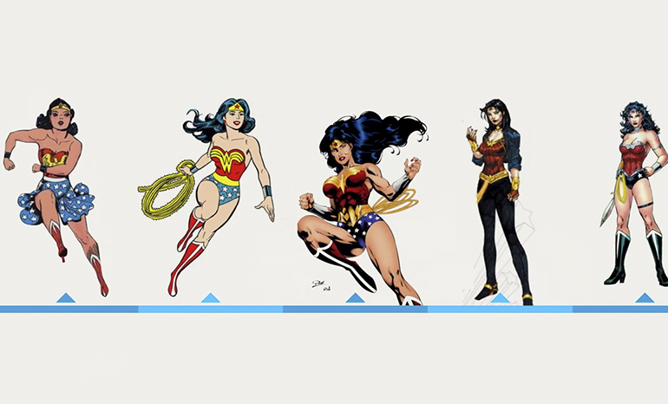
Mulher Maravilha

Slide 10
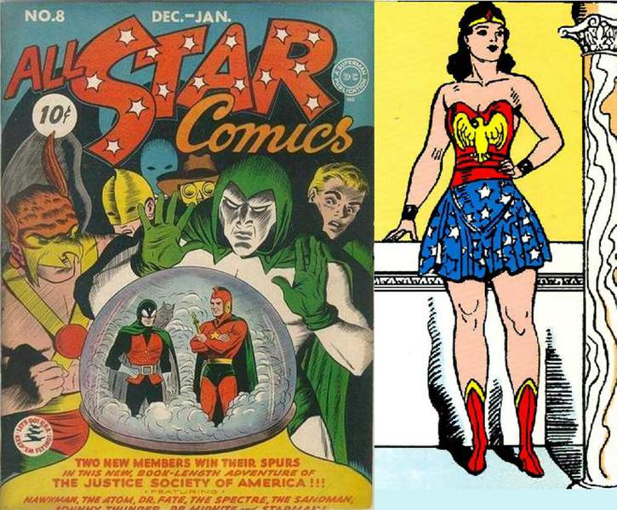
Mulher Maravilha
Criada em 1942 por William Moulton Marston.
Foi inspirada pelas mulheres com quem conviveu, e pelo movimento feminista.
Criada para ser forte e independente. Tanto que tem 31 poderes/habilidades.
Começou na Sociedade da Justiça.
Nos anos 60, virou membro fundador da Liga da Justiça.

Slide 11
Mulher Maravilha
Criada a partir do barro, ganha vida e habilidades divinas dos deuses do olimpo.
Seu disfarce é de enfermeira, e casada.
Em 1968, ganha uma versão sem poderes, independente e sintonizada com a época.
Volta a ter poderes em 1972, e “morre” em 1986.
A partir daí, sua origem muda, e sua estética é novamente alterada.

Slide 12
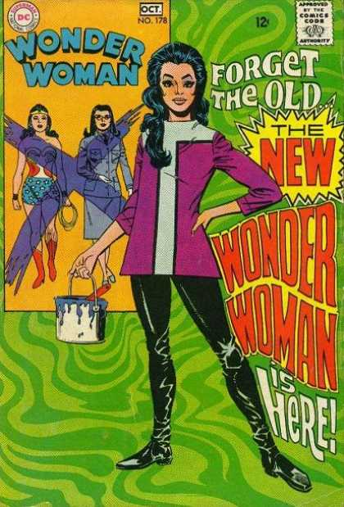
Mulher Maravilha

Slide 13
